Slide 1
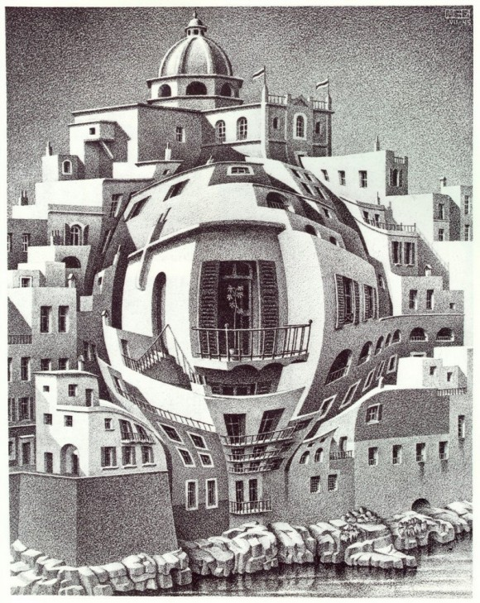
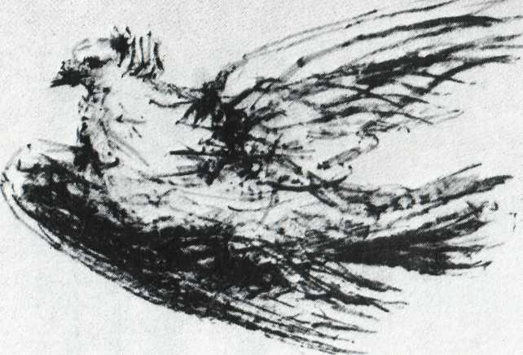
Графика

Slide 2
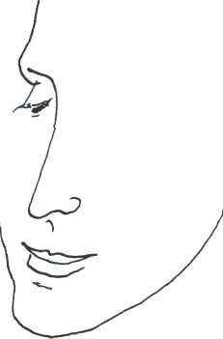
Графика
Графика (oт греч. grapho – пишу, рисую) – вид изобразительного искусства, который связан с изображением на плоскости.
Отражая действительность в зрительных наглядных образах, графика воссоздаёт видимые формы в условном пространстве.
А.Матис. Абрис лица.
Для неё характерно преобладание линий и штрихов, применение контрастов белого и черного и меньшее, чем в живописи, использование цвета.

Slide 3
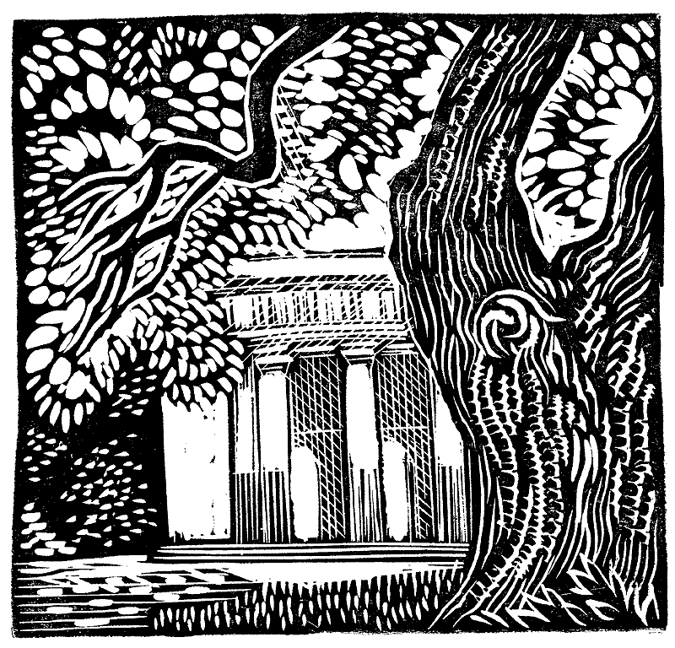
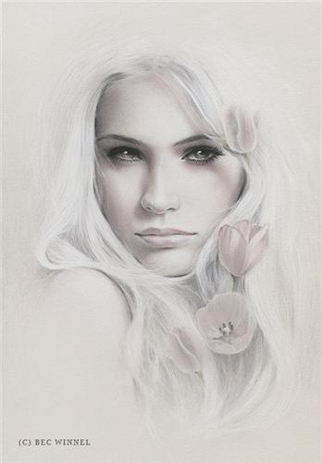
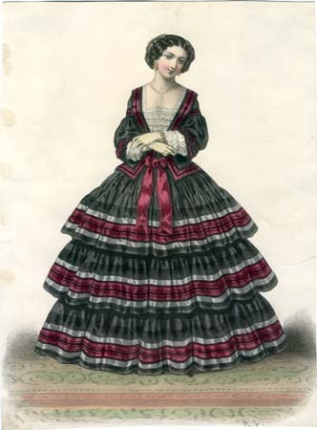
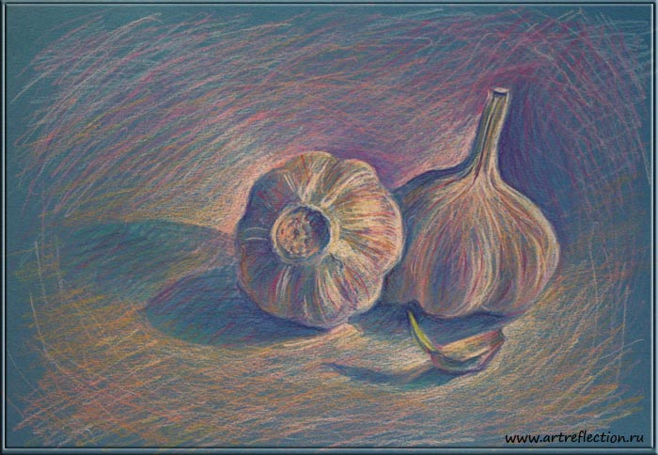
Виды графики -
рисунок
и различные виды его
печатных воспроизведений:
гравюра, литография и т.д..
Линогравюра. В парке.
Французская модница. Литография. Франция. середина 19 в.
Творческий рисунок. Портрет.
Учебный рисунок. Чеснок.

Slide 4
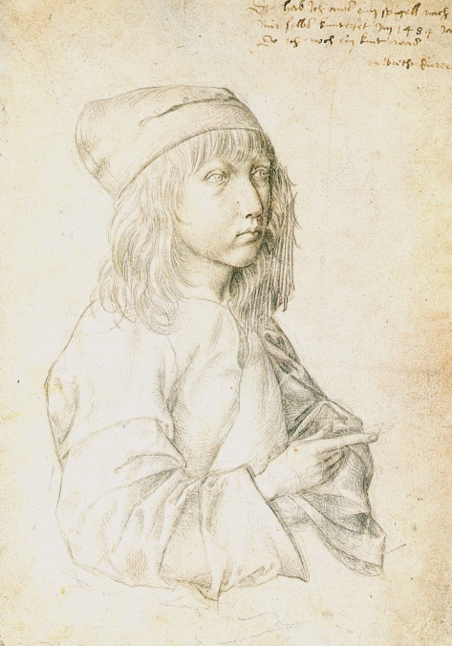
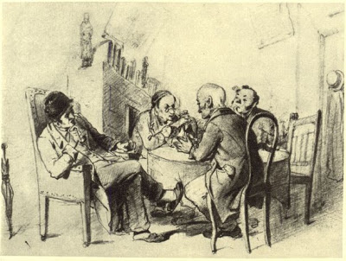
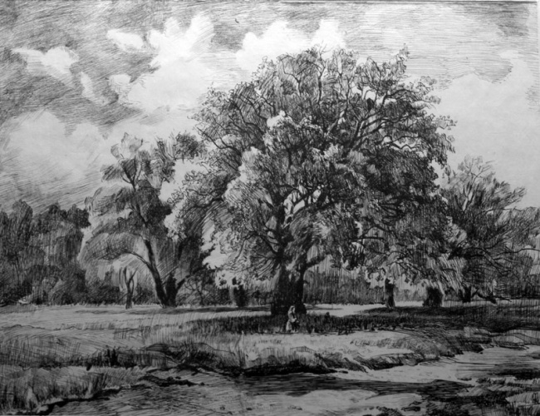
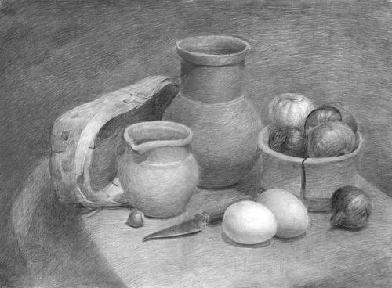
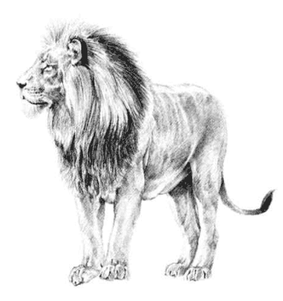
Рисунок
Основа всех видов
изобразительного искусства.
А. Дюрер. Автопортрет.
В. Перов. Политики.
И. Шишкин. Ивы.
А. Смирнова. Деревенский натюрморт.
Рисунку подвластны любые жанры: портрет, пейзаж, натюрморт, анималистический, бытовой, исторический…

Slide 5
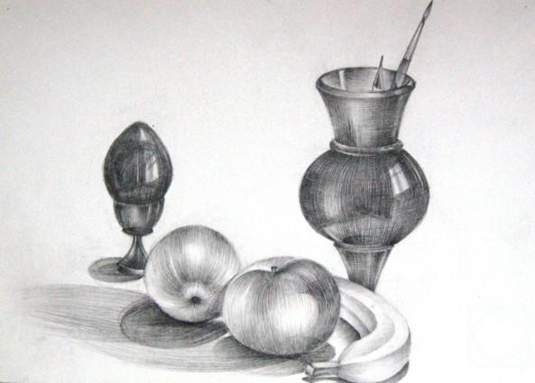
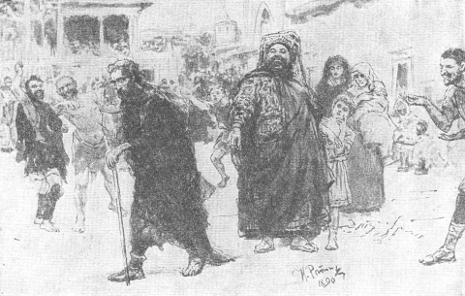
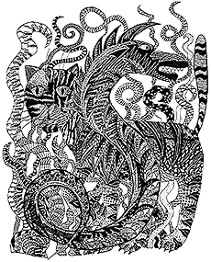
Рисунок - средство познания и изучения действительности.
Л. Бондаренко. Вазочка.
И. Репин. Пророк (иллюстрация).
Сказки. Заставка для книги. ДХШ.
Рисование может осуществляться на основе непосредственного наблюдения с натуры, по памяти, представлению или воображению.

Slide 6
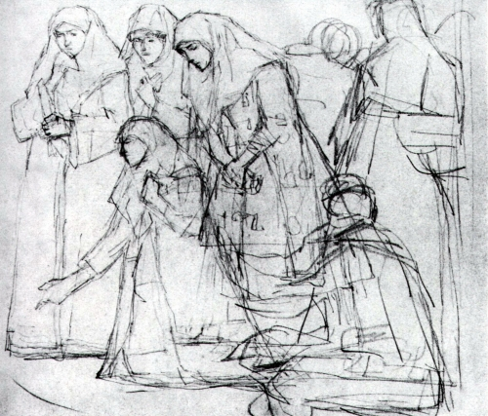
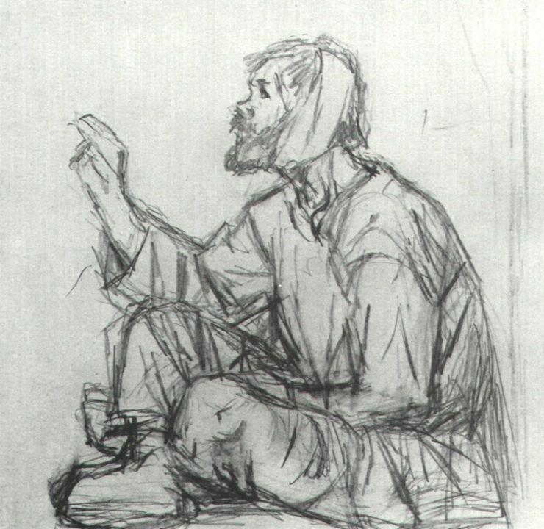
ВИДЫ РИСУНКА
В. Суриков. Группа фигур справа. Набросок для картины Боярыня Морозова.
В. Суриков. Юродивый, сидящий на земле. Набросок для картины Боярыня Морозова.
Набросок – это рисунок сделанный очень быстро. В наброске художник стремится изобразить основную мысль, увиденную в натуре. Он является прообразом будущей работы.

Slide 7
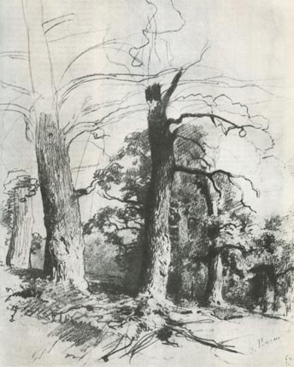
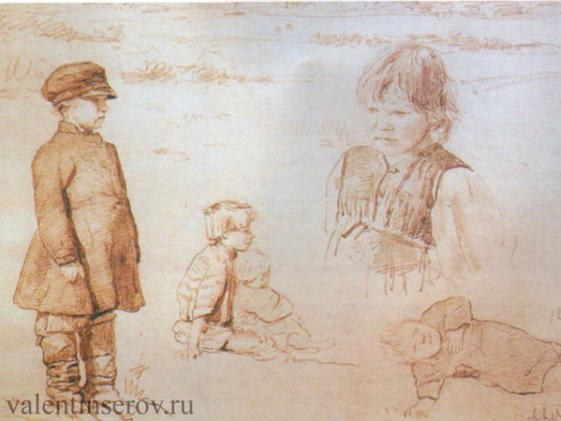
В. Серов. Зарисовки крестьянских детей
И. Шишкин. Зарисовки деревьев.
Зарисовка – более долгий «изучающий» рисунок.

Slide 8
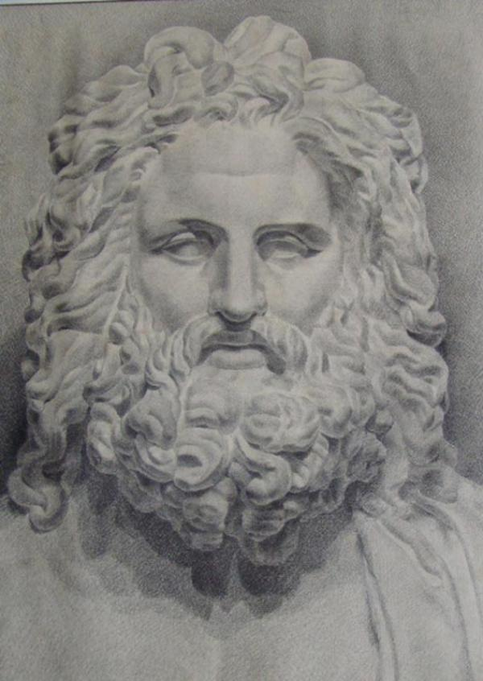
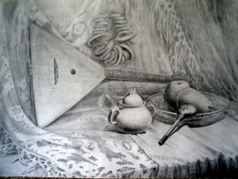
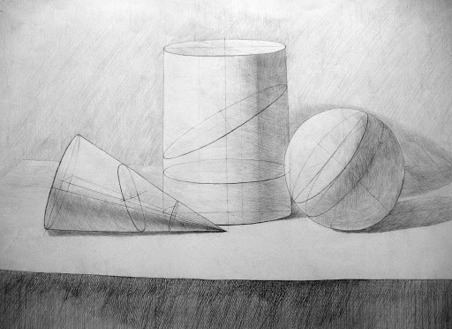
Натюрморт с балалайкой КГУ.
Натюрморт из геометрических тел КГУ.
Голова Зевса. Императорская Академия художеств.
Учебный рисунок служит освоением правил изображения, грамоты изобразительного языка.

Slide 9
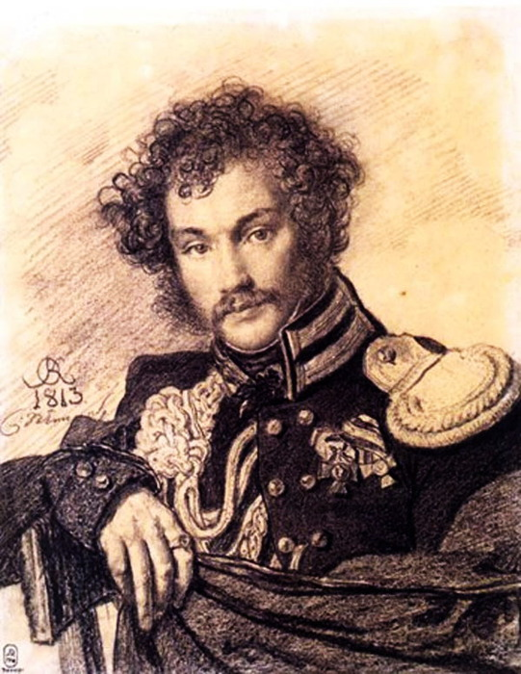
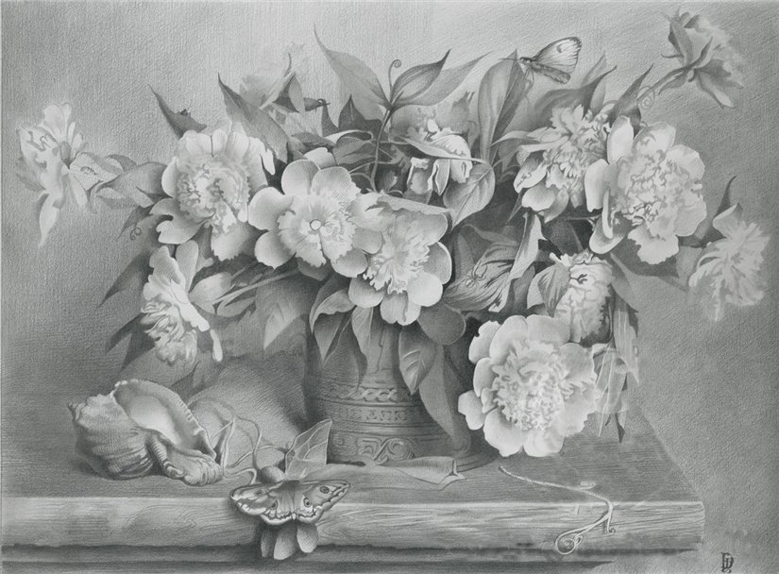
Д. Чернов. Натюрморт с цветами.
О. Кипренский. Портрет М.П. Ланского.
Творческий рисунок всегда особенный, в нем автор стремится выразить то, что ему кажется интересным.

Slide 10
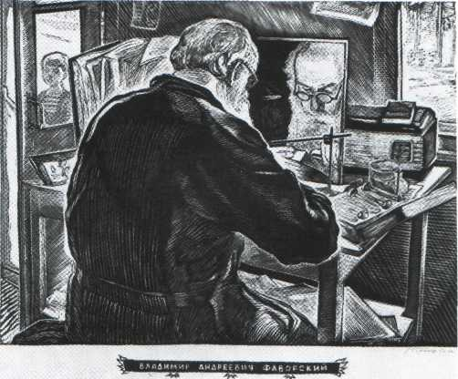
Гравюра (от фр. graver —вырезать). Один из видов графики, позволяющий получать печатные оттиски художественных произведений на бумаге с печатной формы – доски из дерева, металла, линолеума и т. д..
И. ГОЛИЦЫН. В. А. Фаворский за работой. Линогравюра. 1961 г.

Slide 11
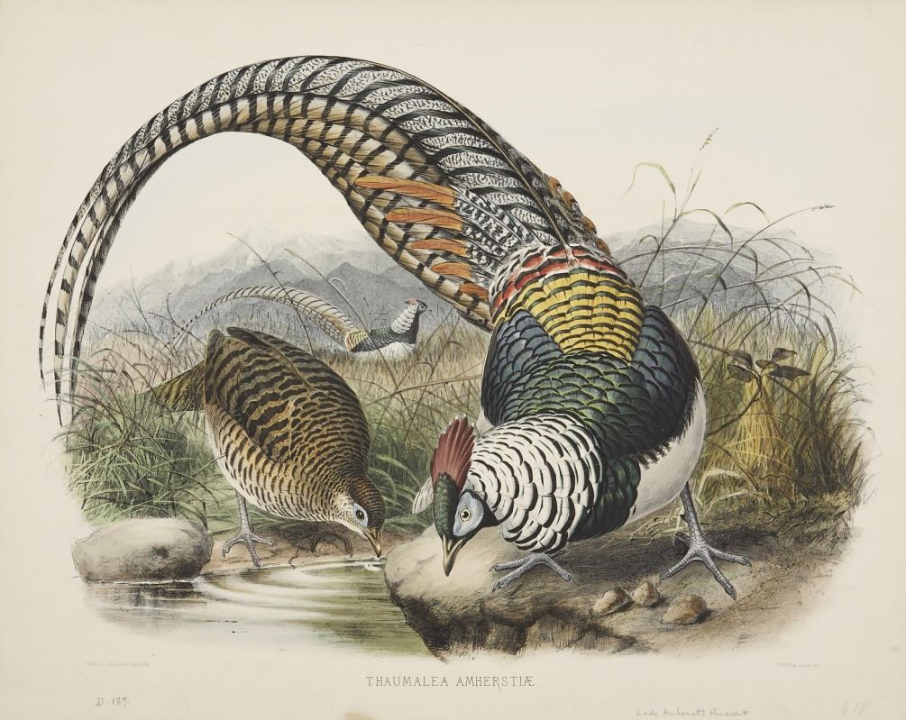
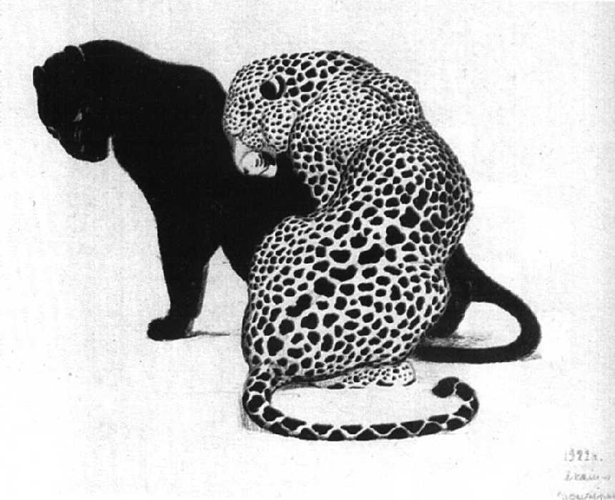
Литография
Д. Жиро Эллиот. Фазаны.
Д. Жиро Эллиот. Ягуары.
Литографией называется гравюра на камне. Печатной формой является литографический камень (известняк).

Slide 12
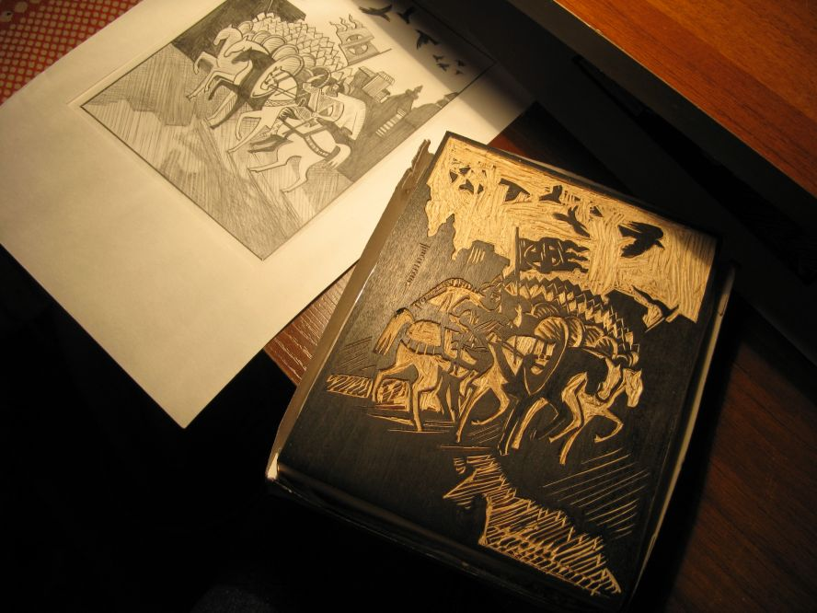
Ксилография - гравюра на дереве.
В. Фаворский. Слово о полку Игореве.

Slide 13
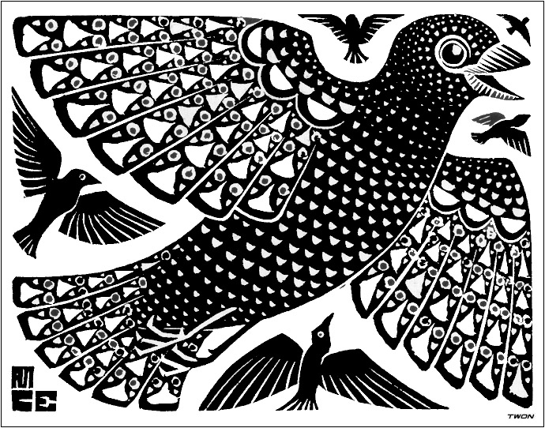
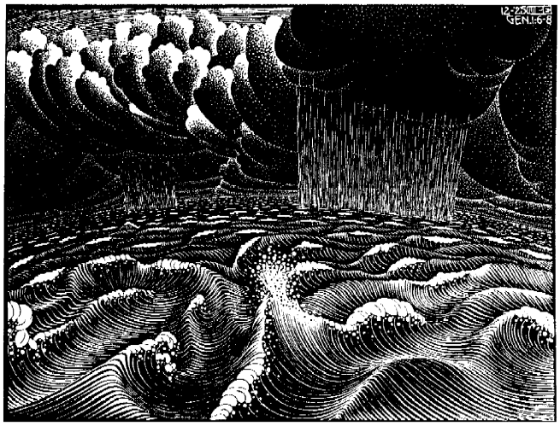
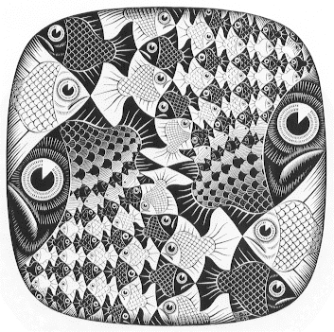
Эшер Мариуц Корнелис
(ксилография)
Птицы.
Второй день сотворения.
Рыбы и чешуйки.

Slide 14
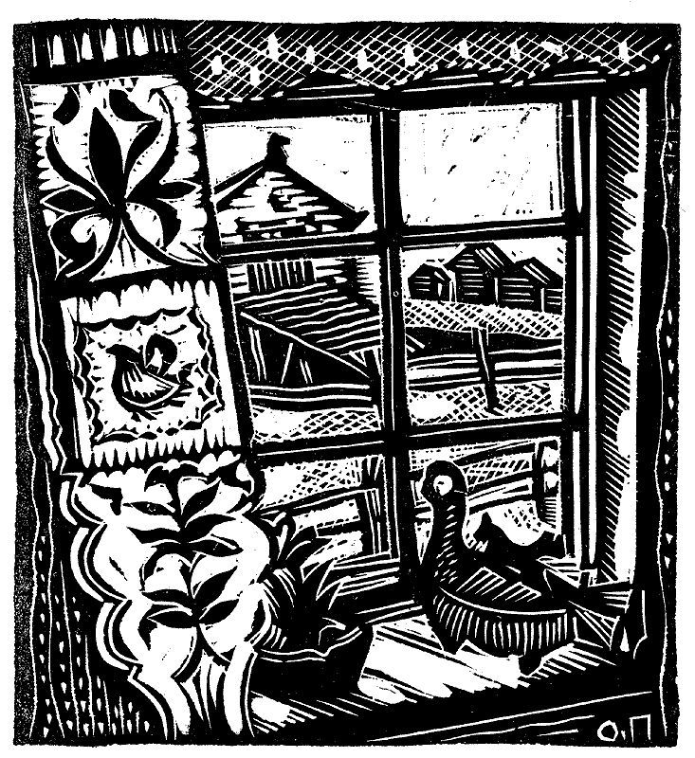
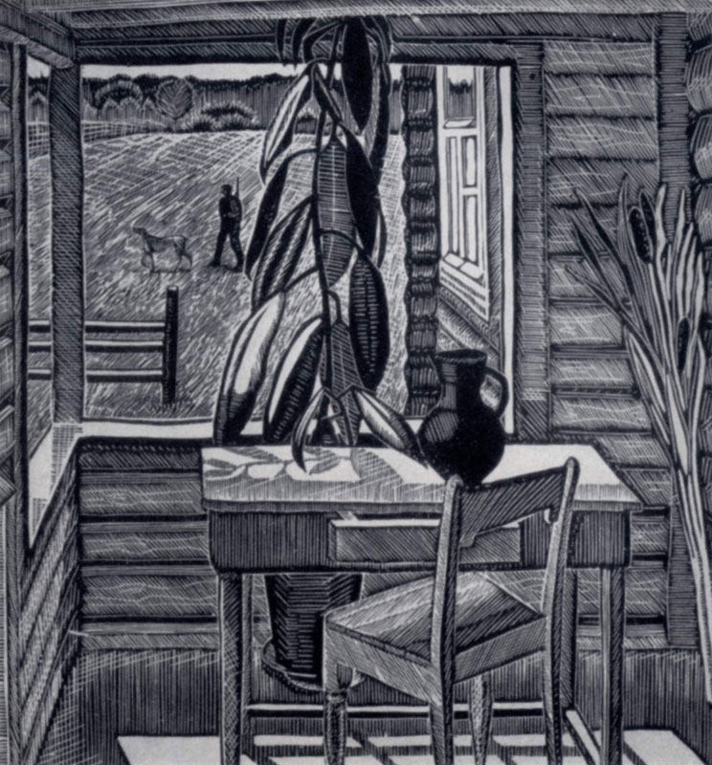
Линогравюра - гравюра на линолеуме.
В. Халтурин. У окна.
Г. Захаров. Пейзаж с охотником.

Slide 15
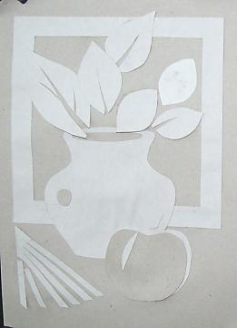
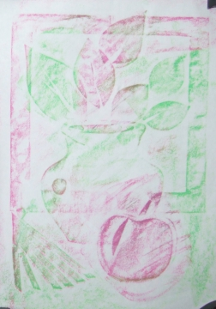
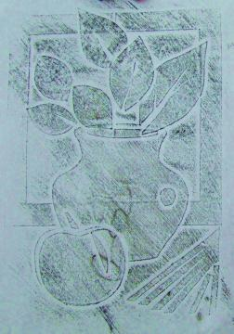
Гравюра на картоне
Г.А. Гордеева. Основа для печати
натюрморта.
Г.А. Гордеева. Натюрморт.
Основа для печати получается путём вклеивания кусочков картона.

Slide 16
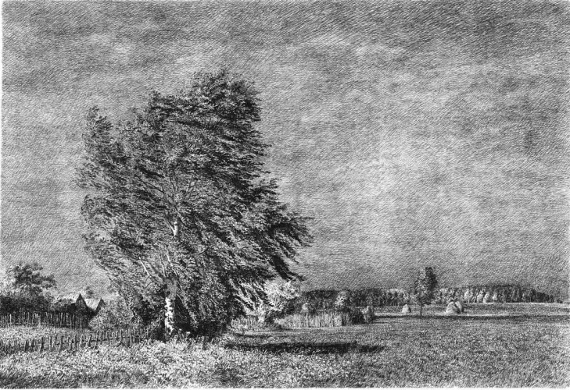
Офорт
Б. Французов. Береза на ветру. 1988 г.
Оттиск художественного произведения, выполненного на металле,
покрытом специальным лаком. Изображение получается путем процарапывания лака и травления кислотой. Техника офорта позволяет достичь
большой легкости и свободы штриха в рисунке.

Slide 17
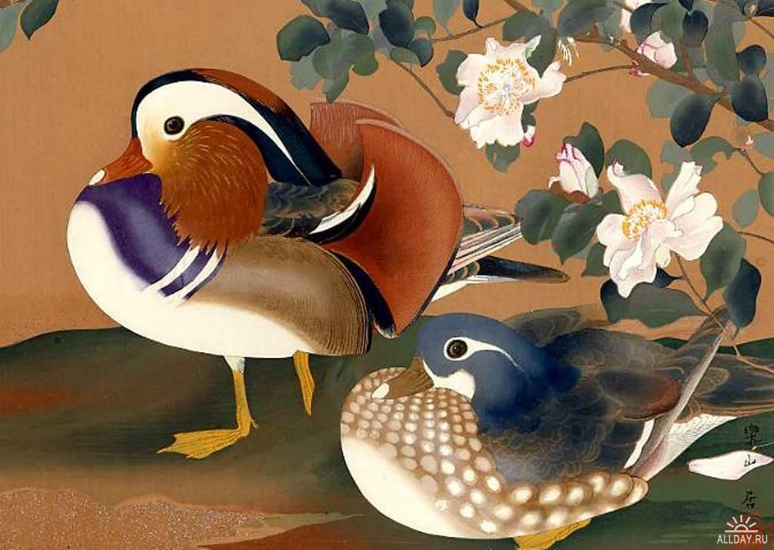
Цветная гравюра
Японская гравюра. Птицы.
Выполняется с нескольких досок, на каждую из которых наносится одна определенная краска. Один лист бумаги последовательно прокатывается через эти доски, чтобы получить необходимые чистые и смешанные цвета.

Slide 18
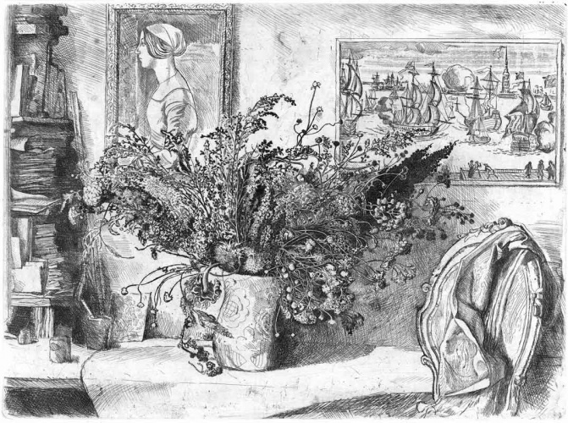
По назначению различают гравюру
Б. Французов. Натюрморт.
станковую,

Slide 19
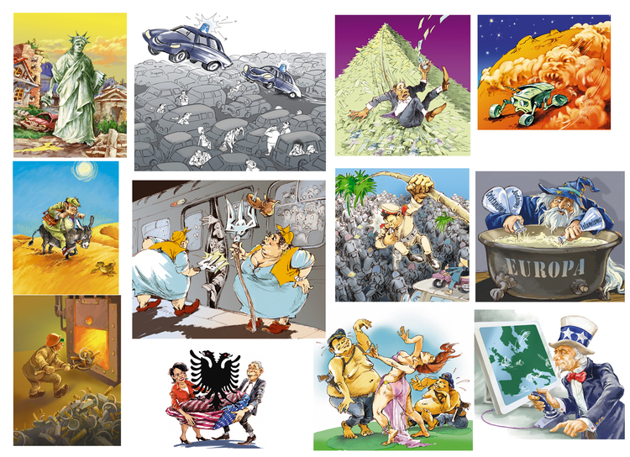
Д. Дивин. Газетно-журнальная графика.
газетно-журнальную,

Slide 20
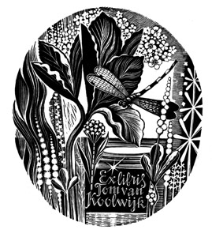
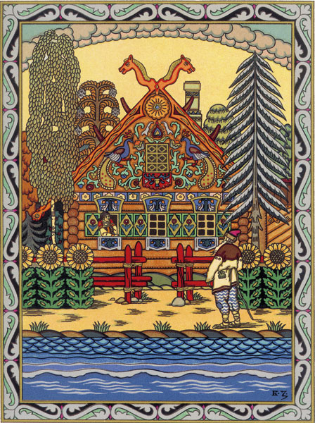
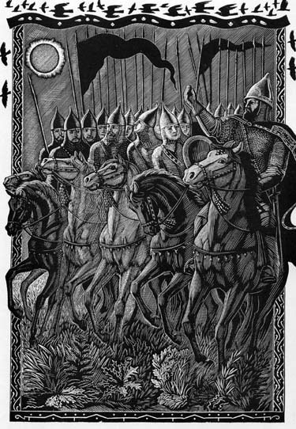
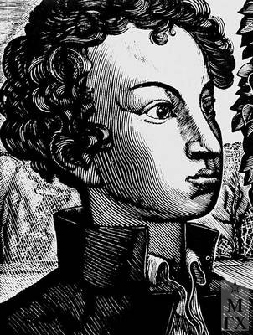
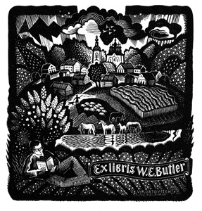
Экслибрис.
Б. Зворыкин. Сказка о Золотой рыбке.
В. Фаворский.
А.С. Пушкин лицеист.
В. Фаворский. "Слово о полку Игореве". "Затмение".
книжную,
Экслибрис.

Slide 21
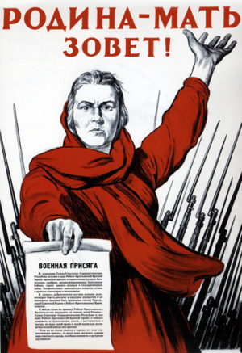
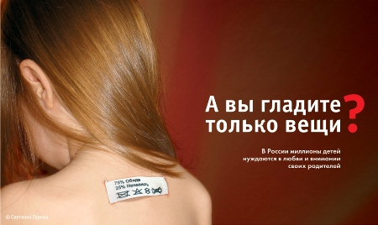
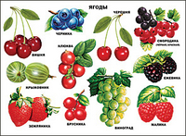
Плакат. А вы гладите только вещи?
И.Тоидзе. Родина-мать зовет!. 1941.
Плакат. Ягоды.
и плакат.

Slide 22
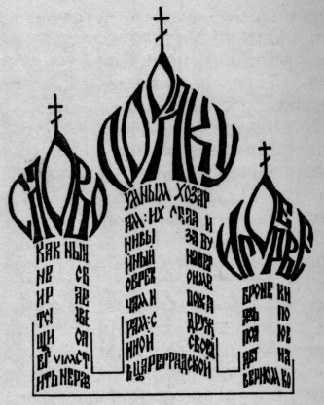
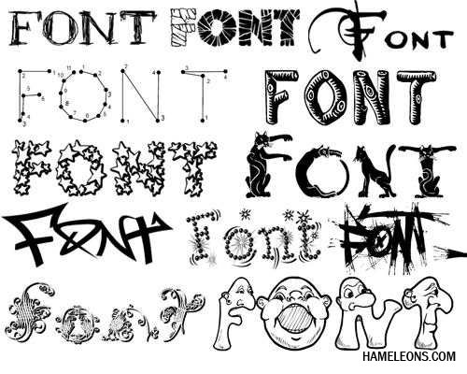
Креативные шрифты для дизайнера.
Слово о полку Игореве.
Современный графический дизайн это шрифты

Slide 23
С. Скотт. Рыбка.
и разнообразные знаковые изображения, в том числе геометрические и растительные.

Slide 24
Разновидности графических материалов.
Технические приемы рисунка сложились в эпоху Возрождения.
Уже тогда рисовали свинцовыми, серебряными и другими металлическими грифелями,
итальянским карандашом,
графитом, сангиной, углем,
мелом, пастелью,
а также жидкими материалами — бистром, тушью, разноцветными чернилами, акварелью, белилами.
Рисунки создавали с помощью птичьих и тростниковых перьев, кистей на белой и тонированной бумаге.

Slide 25
Х. Андо
М. Врубель
Герцогиня Альба
Ф.Гойя
А. Агин
И.Билибин
Л. Бакст
Г. Доре
Г. Доре
Э. Дега
Э. Дега
Использование разнообразных материалов привело к исключительному богатству и разнообразию художественных
и технических приемов.
Е.Чарушин
Э. Дега

Slide 26
Новым видом
графического искусства является
компьютерная графика.
Художники выполняют композиции
из сложно пересекающихся линий,
объемных элементов, узоров,
цветовых пятен.
В. Цыганов. Пейзаж.
A Mартинакс. Портрет Энштейна.
Т. Стасс. Этюд.

Slide 27
Средства выразительности в графике.
П. Пабло «Голубь мира»
Язык графики и главные его выразительные средства — это
линия, штрих, контур, пятно и тон.

